Slide 1
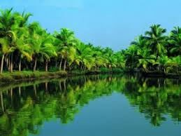
প্রিয় শিক্ষার্থী আজকের বাংলা ক্লাশে তোমাদের স্বাগতম

Slide 2
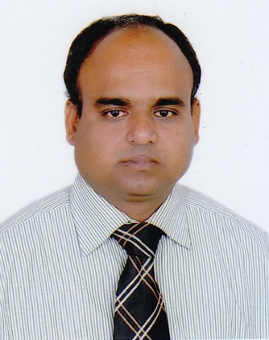
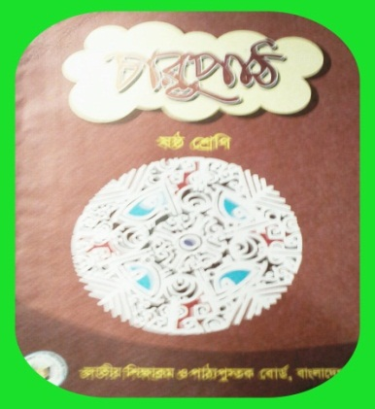
পরিচিতি
মো: তৈয়ব আলী মজুমদার
বি,এস,এস, বি-এড.এম এ ১ম শ্রেণি
সিনিয়র শিক্ষক (আই,সি টি)
মাটিরাঙ্গা বালিকা উচ্চ বিদ্যালয়
মাটিরাঙ্গা.খাগড়াছwo
মোবাইলঃ01556775065
শ্রেণিঃ ৬ষ্ঠ
বিষয়ঃ বাংলা -১ম পত্র

Slide 3
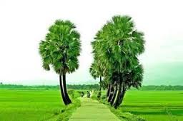
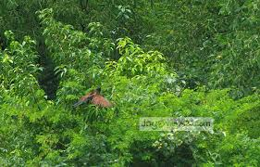
নিচের ছবিগুলি লক্ষ্য কর
উপরের ছবিগুলি প্রাকৃতিক দৃশ্য

Slide 4
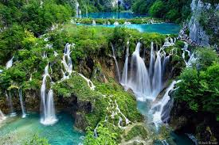
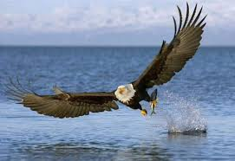
নিচের ছবিগুলি লক্ষ্য কর
উপরের ছবিগুলি প্রাকৃতিক দৃশ্য

Slide 5
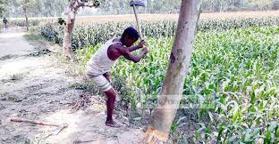
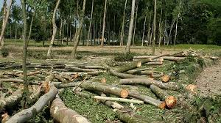
নিচের ছবিগুলি লক্ষ্য কর
প্রাকৃতিক সৌন্দর্য / অক্সিজেন
গাছ কাটার ফলে আমরা কী হারাবো

Slide 6
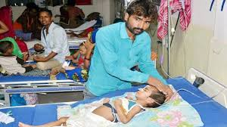
মানুষের কেন অক্সিজেন প্রয়োজন ?
বাঁচার জন্য

Slide 7
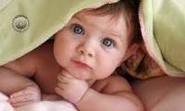
আজকের পাঠ
বাঁচতে দাও
শামসুর রাহমান

Slide 8
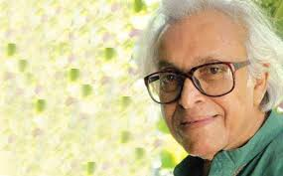
লেখক পরিচিতি
পৈতৃক নিবাস
নরসিংদী জেলার পাড়াতলী গ্রামে
জন্ম
১৯২৯
সাল
পুরুস্কারঃ-
বাংলা একাডেমী, একুশে পদক ,মোহাম্মদ নাসির উদ্দীন স্বর্ণপদক
পেশা
সাংবাদিকতা
শিশুদের জন্য
এলাটিং বেলাটিং
ধান ভানলে কুঁড়ো দেবো, গোলাপ ফুটে খুকীর হাতে ।
মৃত্যু ২০০৬ সালে

Slide 9
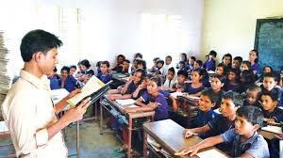
সরব পাঠ

Slide 10
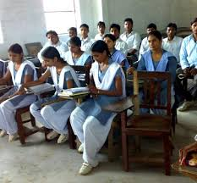
নীরব পাঠ

Slide 11
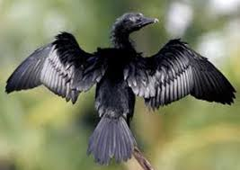
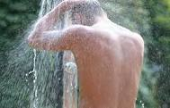
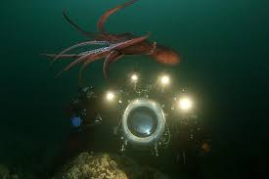
নতুন নতুন শব্দের অর্থ জেনে নেই
শব্দ
শব্দে ক্লিক উত্তর
অর্থ
স্লাইড ক্লিক চিত্র
পানকৌড়ি
কালো রঙের হাঁস জাতীয় মাছ শিকারী পাখী
নাইতে
গোসল করতে
গহিন
গভীর

Slide 12
একক কাজ
বাঁচতে দাও কবিতা কে লিখেছেন ?
গাঙেশব্দের অর্থ কী ?
নাইতে শব্দের অর্থ কী ?
১.শামসুর রাহমান
২. নদীতে
৩.গোসল করতে
উত্তরের জন্য প্রশ্নে ক্লিক করুণ

Slide 13
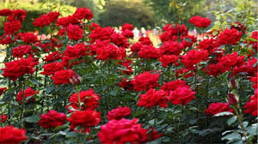
এই তো দ্যাখো ফুলবাগানে গোলাপ ফোটে,
ফুটতে দাও ।
রঙিন কাটা ঘুড়ির পিছে বালক ছোটে ,
ছুটতে দাও ।

Slide 14
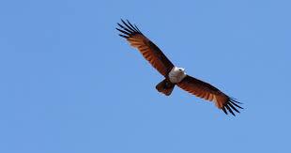
নীল আকাশের সোনালি চিল মেলছে পাখা,
মেলতে দাও ।
জোনাক পোঁকা আলোর খেলা খেলছে রোজই,
খেলতে দাও ।

Slide 15
জোড়ায় কাজ
রঙিন কাটা ঘুড়ির পিছে বালক ছোটে ব্যাখ্যা কর ?
সমাধানঃ
উদ্দেশ্যহীন ছুটে চলাতেই শিশুর আনন্দ, এ কারণেই রঙিন কাটা ঘুড়ির পিছে বালক ছুটে চলে ।
শিশু-কিশোররা ছেলেবেলায় দুরন্ত প্রকৃতির হয়। প্রতিটি মানুষের বুদ্ধির বিকাশ আর বেড়ে ওঠার উপযুক্ত সময় শিশুকাল। মুলত বালকের রঙিন কাটা ঘুড়ির পিছনে ছুটে চলাতেই আনন্দ। তাই সে ছুটে চলে ।

Slide 16
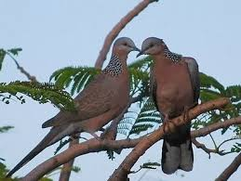
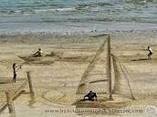
মধ্য দিনে নরম ছায়ায় ডাকছে ঘুঘু ,
ডাকতে দাও ।
বালির ওপর কত্ত কিছু আঁকছে শিশু ,
আঁকতে দাও ।

Slide 17
গহিন গাঙে সুজন মাঝি বাইছে নাও,
বাইতে দাও ।
কাজল বিলে পানকৌড়ি নাইছে সুখে,
নাইতে দাও ।

Slide 18
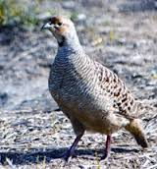
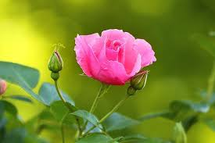
নরম রোদে শ্যামা পাখি নাচ জুড়েছে ,
নাচতে দাও ।
শিশু,পাখি,ফুলের কঁড়ি-সবাইকে আজ,
বাঁচতে দাও ।

Slide 19
দলীয় কাজ
শিশু,পাখি,ফুলের কুঁড়ি-সবাইকে আজ বাঁচতে দাও। - বুঝিয়ে লেখ

Slide 20
মূল্যায়ন
গহিন শব্দের অর্থ কী?
(ক) গভীর
(খ) গর্ত
(গ) নীচু পথ
(ঘ) জঙ্গের বন
বাঁচতে দাও কবিতার কবি কে ?
(ক) লীলা মজুমদের
(খ) হাসেম খান
(গ) ) কামিনী রায়
(ঘ) শামসুর রাহমান
শামসুর রাহমান পেশায় কী ছিল ?
(ক) গায়ক
(খ) চিত্র শিল্পী
(গ) বাদক শিল্পী
(ঘ) সাংবাদিক

Slide 21
মূল্যায়ন
গাঙে শব্দের অর্থ কী ?
(ক) নদীতে
(খ) নালাতে
(গ) গাঁও
(ঘ) ঝিলে
শামসুর রাহমানের মৃত্যু কত সালে ?
(ক ২০০৩
(খ) ২০০৪
(গ) ২০০৫
(ঘ)২০০৬

Slide 22
বাড়ীর কাজ
কবিতায় বর্ণিত কোন উপাদানটি (ফুল,পাখি, শিশু,আকাশ)তুমি হতে চাও পাচঁ টি বাক্য রচনা
করে আনবে ?

Slide 23
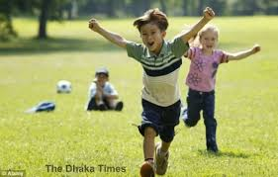
তোমাদের সবাইকে ধন্যবাদ

